Slide 1

课程体系发布
新的盒模型

Slide 2
css3弹性盒
关于弹性盒的历史和兼容
- W3C 2009年第1次草案：[display:box;](https://www.w3.org/TR/2009/WD-css3-flexbox-20090723/)
- W3C 2011年第2次草案：[display:flexbox | inline-flexbox;](https://www.w3.org/TR/2011/WD-css3-flexbox-20110322/)
- W3C 2012年第5次草案及以后的候选推荐标准：[display:flex | inline-flex;](https://www.w3.org/TR/2012/WD-css3-flexbox-20120612/)
兼容写法
display: -webkit-box; /* Chrome 4+, Safari 3.1, iOS Safari 3.2+ */
display: -moz-box; /* Firefox 17- */
display: -webkit-flex; /* Chrome 21+, Safari 6.1+, iOS Safari 7+, Opera 15/16 */
display: -moz-flex; /* Firefox 18+ */
display: -ms-flexbox; /* IE 10 */
display: flex; /* Chrome 29+, Firefox 22+, IE 11+, Opera 12.1/17/18, Android 4.4+ */

Slide 3
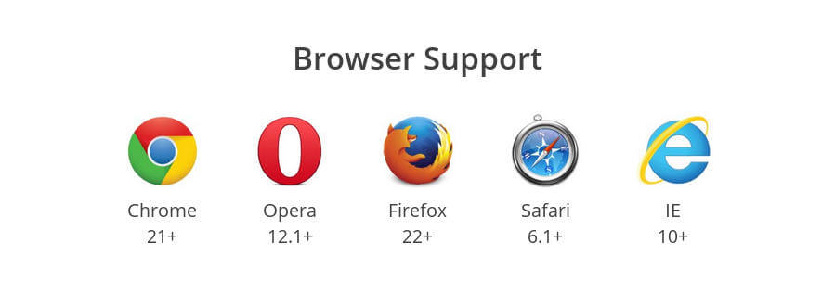
css3弹性盒
传统的布局方案一般是基于盒模型，依赖display属性+position属性+float属性。
它对于那些特殊布局非常不方便，比如居中就不容易实现。
Flex是Flexible Box的缩写，意为"弹性布局"，用来为盒状模型提供最大的灵活性。
2009年，W3C提出了Flex布局，可以简便、完整、响应式的实现各种页面布局。
任何一个容器都可以指定为Flex布局 。。
浏览器支持程度

Slide 4
css3弹性盒
建立弹性盒子
两种方式
display : flex
display : inline-flex
这样做将元素定义为弹性容器，其子元素即弹性子元素。
flex 值表示弹性容器为块级。占用一行。
inline-flex 值表示弹性容器为行内元素，可以多个元素并列在一行 。

Slide 5
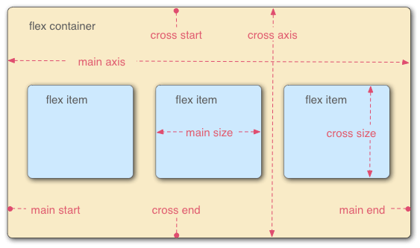
css3弹性盒
采用Flex布局的元素，称为Flex容器（flex container），简称"容器"。它的所有子元素自动成为容器成员，称为Flex项目（flex item），简称"项目"。
容器默认存在两根轴：水平的主轴（main axis）和垂直的交叉轴（cross axis）。

Slide 6
css3弹性盒
容器的属性
flex-direction 决定主轴的方向
flex-wrap 如果一条轴线排不下，如何换行
flex-flow flex-direction属性和flex-wrap属性的简写形式，默认值为row nowrap。
justify-content 属性定义了项目在主轴上的对齐方式
align-items 属性定义项目在交叉轴上如何对齐
align-content 属性定义了多行的对齐方式。如果项目只有一根轴线，该属性不起作用。

Slide 7
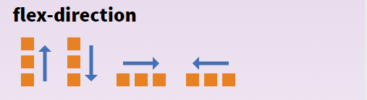
css3弹性盒
1、flex-direction 主轴的方向
.box { flex-direction: row | row-reverse | column | column-reverse; }
row（默认值）：主轴为水平方向，起点在左端。
row-reverse：主轴为水平方向，起点在右端。
column：主轴为垂直方向，起点在上沿。
column-reverse：主轴为垂直方向，起点在下沿

Slide 8
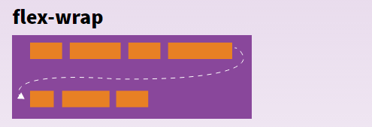
css3弹性盒
2、 flex-wrap 如果一条轴线排不下，如何换行
.box{ flex-wrap: nowrap | wrap | wrap-reverse; }
nowrap：不换行
wrap：换行
wrap-reverse：换行，第一行在下面，第二行在上面。

Slide 9
css3弹性盒
3、flex-flow flex-direction属性和flex-wrap属性的简写形式，默认值为row nowrap
.box { flex-flow: <flex-direction> || <flex-wrap>; }

Slide 10
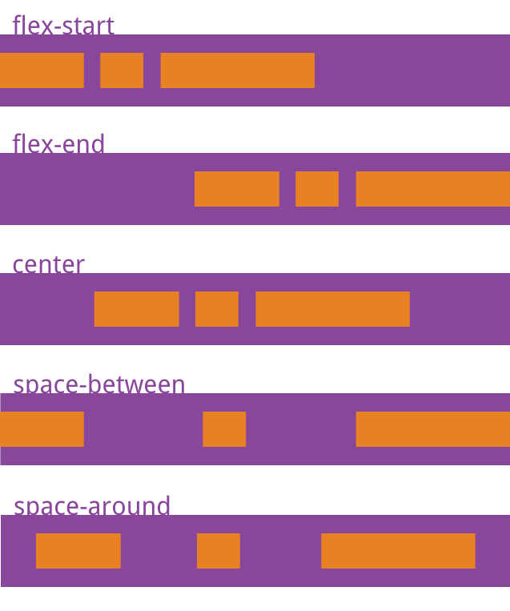
css3弹性盒
4、justify-content 定义了项目在主轴上的对齐方式
.box { justify-content: flex-start | flex-end | center | space-between | space-around; }
flex-start（默认值）：左对齐
flex-end：右对齐
center： 居中
space-between：两端对齐，
项目之间的间隔都相等。
space-around：每个项目两侧的间
隔相等。所以，项目之间的间隔比
项目与边框的间隔大一倍。

Slide 11
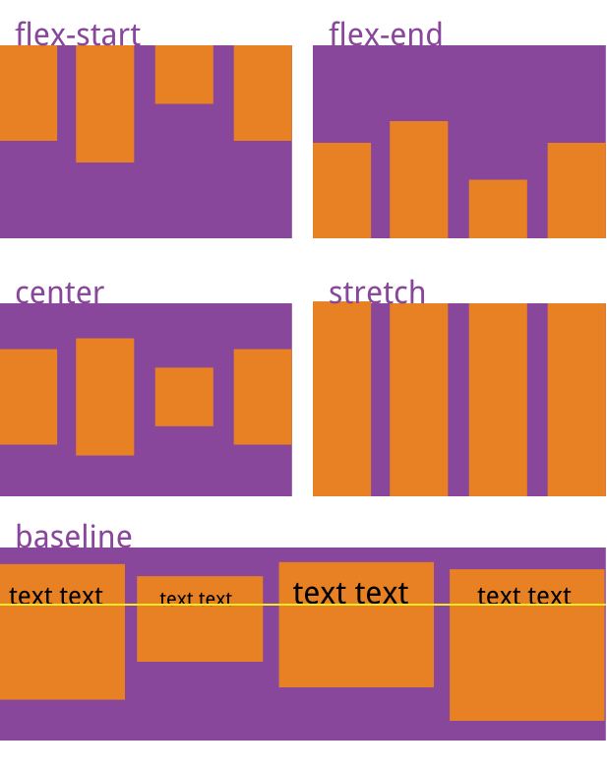
css3弹性盒
5、align-items 项目在交叉轴上如何对齐
.box { align-items: flex-start | flex-end | center | baseline | stretch; }
flex-start：交叉轴的起点对齐。
flex-end：交叉轴的终点对齐。
center：交叉轴的中点对齐。
baseline: 项目的第一行文字的基线对齐。
stretch（默认值）：如果项目未设置高度
或设为auto，将占满整个容器的高度。

Slide 12
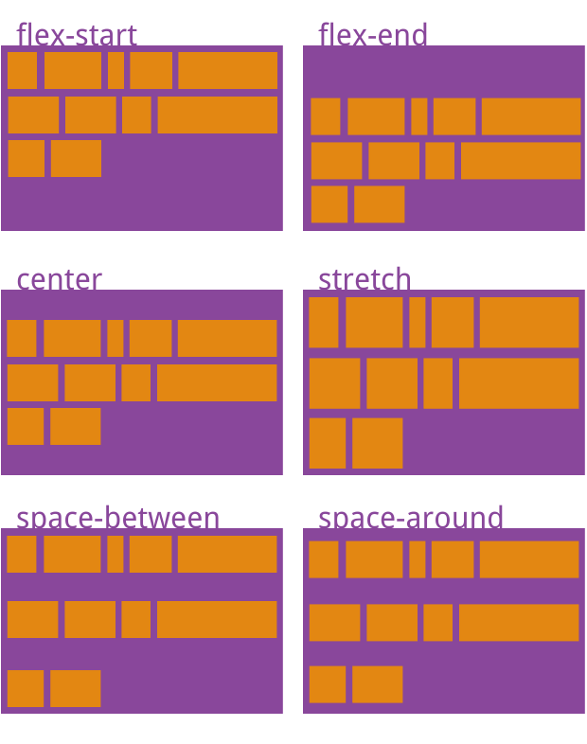
css3弹性盒
6、align-content属性定义了多根轴线的对齐方式。如果项目只有一根轴线，
该属性不起作用。
flex-start：与交叉轴的起点对齐。
flex-end：与交叉轴的终点对齐。
center：与交叉轴的中点对齐。
space-between：与交叉轴两端对齐，
轴线之间的间隔平均分布。
space-around：每根轴线两侧的间隔都
相等。所以，轴线之间的间隔比轴线与
边框的间隔大一倍。
stretch（默认值）：轴线占满整个交叉轴。

Slide 13
css3弹性盒
项目的属性
1、order 项目的排列顺序。数值越小，排列越靠前，默认为0
.item { order: <integer>; }
2、flex-grow 项目的放大比例，默认为0，即如果存在剩余空间，也不放大。
.item { flex-grow: <number>; /* default 0 */ }
3、flex-shrink 项目的缩小比例，默认为1，即如果空间不足，该项目将缩小
.item { flex-shrink: <number>; /* default 1 */ }
4、flex-basis 在分配多余空间之前，项目占据的主轴空间(浏览器根据这个属性，计算主轴是否有多余空间。它的默认值为auto)
.item { flex-basis: <length> | auto; /* default auto */ }
5、flex flex-grow, flex-shrink 和 flex-basis的简写，默认值为0 1 auto。后两个属性可选

Slide 14
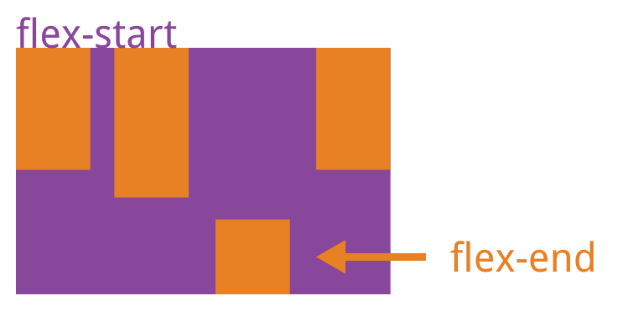
css3弹性盒
6、align-self 属性允许单个项目有与其他项目不一样的对齐方式，可覆盖align-items属性。默认值为auto，表示继承父元素的align-items属性，如果没有父元素，则等同于stretch。
.item { align-self: auto | flex-start | flex-end | center | baseline | stretch; }

Slide 15
box-shadow
box-shadow
在css3中，可以使用box-shadow属性让盒在显示时产生阴影效果
写法：box-shadow:length length length color inset;
第一个参数表示阴影离开盒子的横向距离
第二个参数表示阴影离开盒子的纵向距离
第三个参数表示阴影的模糊半径
第四个参数表示阴影的颜色
第五个参数表示是否使用内阴影
color inset的顺序可以改变

Slide 16
Box-sizing
box-sizing
指定针对元素的宽度与高度的计算方法
在css3中，使用box-sizing属性来指定针对元素的宽度与高度的计算方法

Slide 17
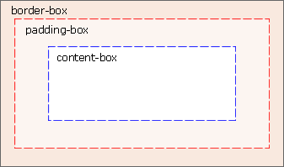
Box-sizing
box-sizing属性
在css中，使用width属性和height属性来指定元素的宽度和高度。
但是使用box-sizing属性，可以指定用width属性和height属性分别指定的宽度和
高度值是否包含元素内部的补白区域，以及边框的宽度和高度。
可以给box-sizing属性指定的属性值为content-box属性值与border-box属性值。前者表示元素的宽度与高度不包括内部补白区域，以及边框的宽度与高度
，后者表示元素的宽度与高度包括内部补白区域，以及边框的宽度与高度。
以前默认的是使用content-box属性值。
另外，可以在box-sizing属性中指定属
性值为padding-box,即指定的宽度与
高度内容包括内容的宽度与高度和内
部补白区域的宽度和高度，不包括边
框的宽度与高度

Slide 18
Box-sizing
为什么要使用box-sizing属性
使用的目的是控制元素的总宽度，如果不使用该属性，样式中默认的使用的
是content-box属性值，它只针对内容的宽度做了一个指定，却没有对元素的
总宽度进行指定。
有些场合下利用border-box属性值会使得页面布局更加方便。
例，只要将两个div元素的border-box属性值都设定为50%，就可以确保两个div
元素并列显示了。
border-box=> css设置width = border+padding+内容宽度
padding-box=> css设置width = padding+内容宽度
content-box=> css设置width = 内容宽度(浏览器默认)

